Slide 1
カタラーゼの性質
内容
レバーを用いて，酵素カタラーゼの性質を確認する。無機触媒との性質の違いを確認する。

Slide 2
実験の流れ
約４０分
● 実験の準備
① 確認演示実験
② 試験管の用意
③ 気泡の発生状況の観察
④ 線香の挿入
⑤ 物質の追加投入
⑥ 気泡の発生状況の観察２
７分
５分
１０分
５分
３分
１０分

Slide 3
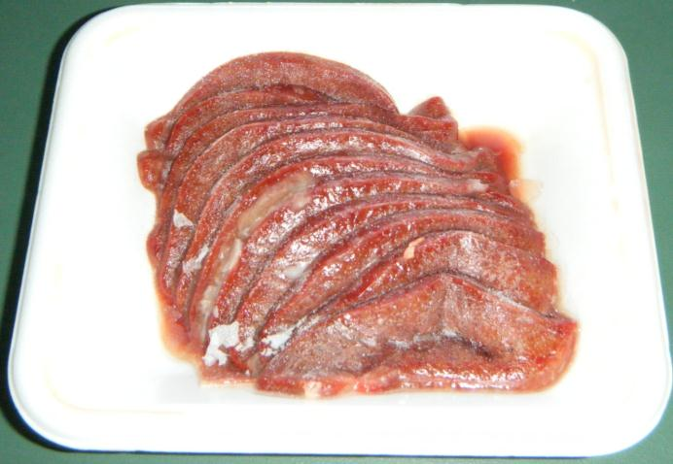
観察，実験の準備（～前日）
スライスしたレバーを準備する。
準備
～前日
当日
実験
①
②
③
④
⑤
⑥

Slide 4
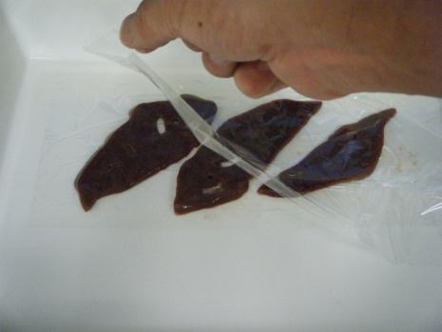
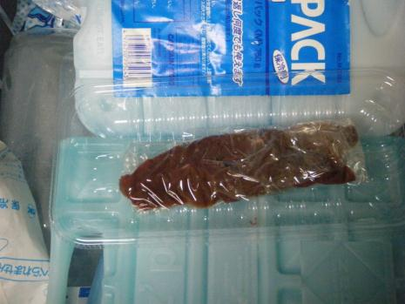
観察，実験の準備（～前日）
すぐ使わない場合はそのまま冷凍せず，ラップでレバーの間を区切る。
準備
～前日
当日
実験
①
②
③
④
⑤
⑥

Slide 5
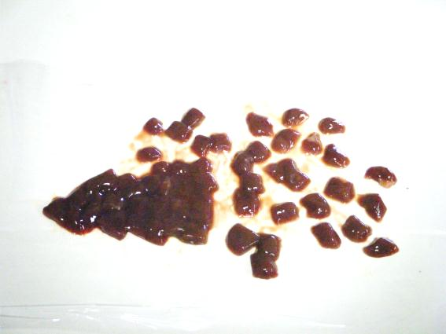
観察，実験の準備（～前日）
冷凍したレバーを約４mm角に切る。
準備
～前日
当日
実験
①
②
③
④
⑤
⑥

Slide 6
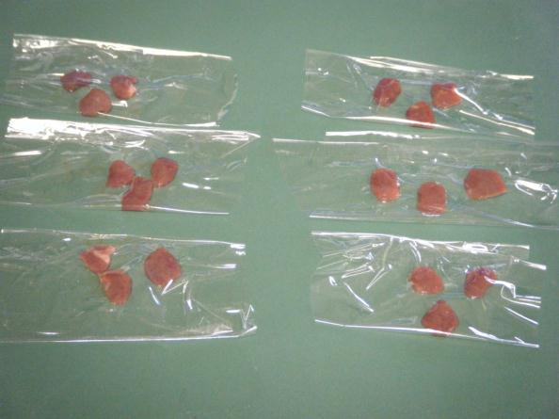
観察，実験の準備（～前日）
切ったレバーを３つづつ小分けし，冷凍庫に入れる。
準備
～前日
当日
実験
①
②
③
④
⑤
⑥
Notes:
サランラップは端をそれぞれ中折りしてから，折り重ねたほうが使用する時に取り出しやすい。

Slide 7
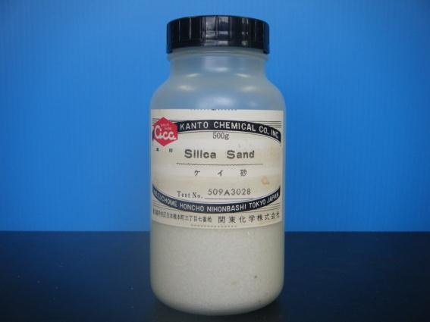
観察，実験の準備（～前日）
石英粒（ケイ砂で代用可）を薬包紙に薬さじの小１つ（約0.3ｇ）ずつ小分けする。
準備
～前日
当日
実験
①
②
③
④
⑤
⑥

Slide 8
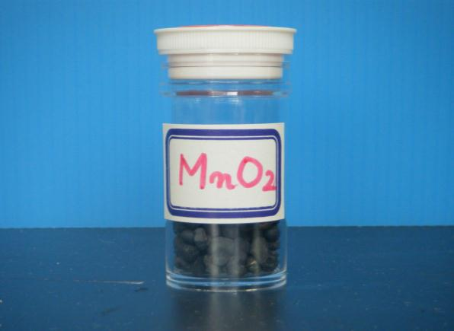
観察，実験の準備（～前日）
粒状の酸化マンガン（Ⅳ）を，薬包紙に１つ（約0.3ｇ）ずつ小分けする。
準備
～前日
当日
実験
①
②
③
④
⑤
⑥

Slide 9
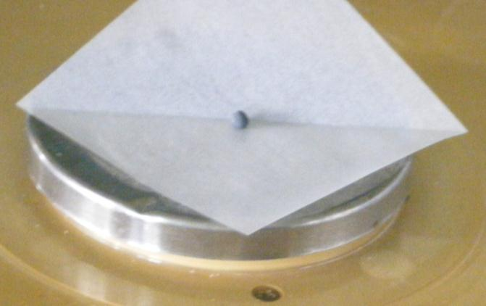
観察，実験の準備（～前日）
煮沸した酸化マンガン（Ⅳ）を，薬包紙に１つ（約0.3ｇ）ずつ小分けする。
準備
～前日
当日
実験
①
②
③
④
⑤
⑥

Slide 10
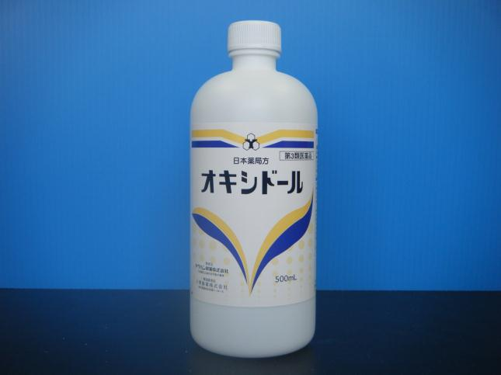
観察，実験の準備
３％過酸化水素水を準備する。
準備
～前日
当日
実験
①
②
③
④
⑤
⑥
Notes:
オキシドールをそのまま使うとよい。
30％過酸化水素水からの％過酸化水素水の調製
蒸留水90mlに，30％過酸化水素水10mlの割合で混合する。

Slide 11
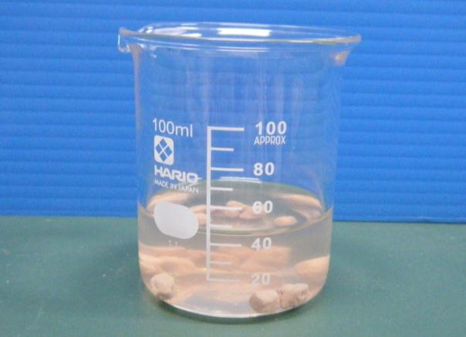
観察，実験の準備
班の数以上の切ったレバーを煮沸し，内部まで加熱する。
準備
～前日
当日
実験
①
②
③
④
⑤
⑥

Slide 12
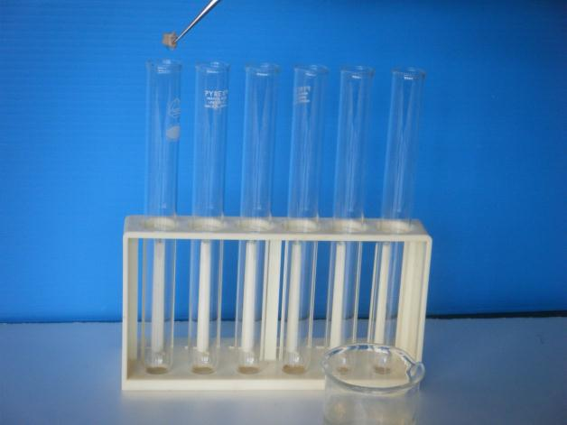
観察，実験の準備
煮沸したレバーを，班の数の試験管に入れる。
準備
～前日
当日
実験
①
②
③
④
⑤
⑥

Slide 13
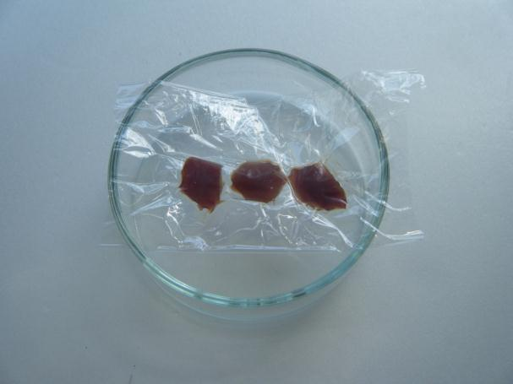
観察，実験の準備
小分け保存したレバーを，小さいペトリ皿に入れる。
準備
～前日
当日
実験
①
②
③
④
⑤
⑥

Slide 14
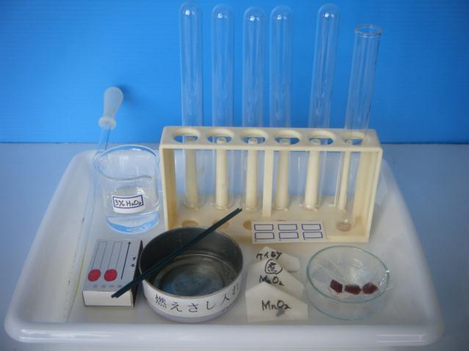
観察，実験の準備
必要な器具，材料，薬品を分配する。
準備
～前日
当日
実験
①
②
③
④
⑤
⑥

Slide 15
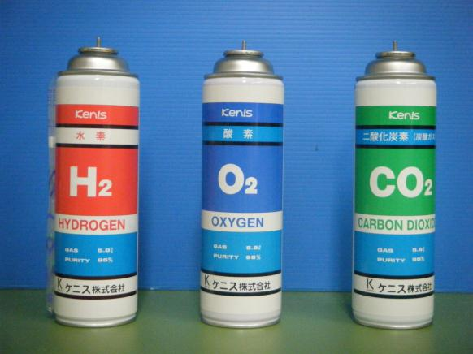
①確認演示実験－１
水素，酸素，二酸化炭素と，火をつけた線香を用意する。
準備
～前日
当日
実験
①
②
③
④
⑤
⑥

Slide 16
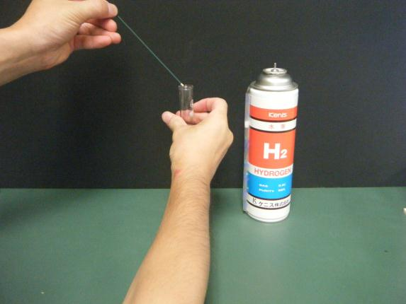
①確認演示実験－２
水素を入れた試験管に線香を差し込み，その様子を確認する。
準備
～前日
当日
実験
①
②
③
④
⑤
⑥
Notes:
「ひゅっ」と音を立てる。試験管の入り口に水滴がつくことがある。
火をつける直前まで水素を入れた試験管の口を閉じておく。
水素は非常に軽いために，火をつけるのが遅いと
試験管から出てしまう。

Slide 17
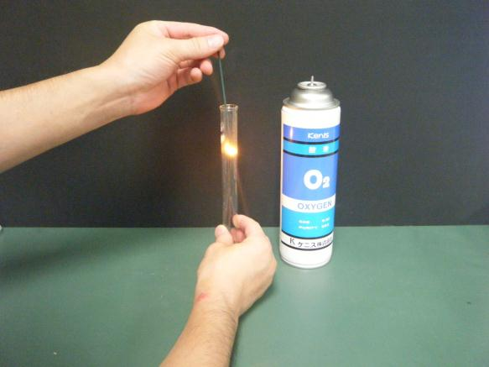
①確認演示実験－３
同様に，酸素を入れた試験管に線香を差し込み，その様子を確認する。
準備
～前日
当日
実験
①
②
③
④
⑤
⑥
Notes:
線香の火が勢いを増し，激しく燃える。

Slide 18
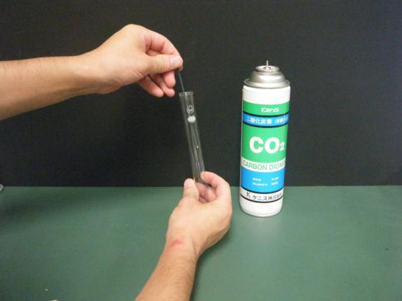
①確認演示実験－４
同様に，二酸化炭素を入れた試験管に線香を差し込み，その様子を確認する。
準備
～前日
当日
実験
①
②
③
④
⑤
⑥
Notes:
線香が消えてしまう。

Slide 19
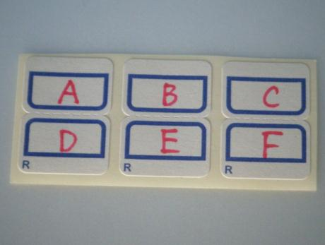
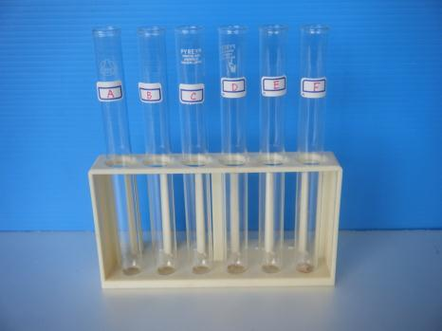
②試験管の用意－１
Ａ～Ｆのラベルをつくり，何も入っていない試験管にＡ～Ｅのラベルを，煮た肝臓片が入ったものにＦのラベルを貼る。
準備
～前日
当日
実験
①
②
③
④
⑤
⑥

Slide 20
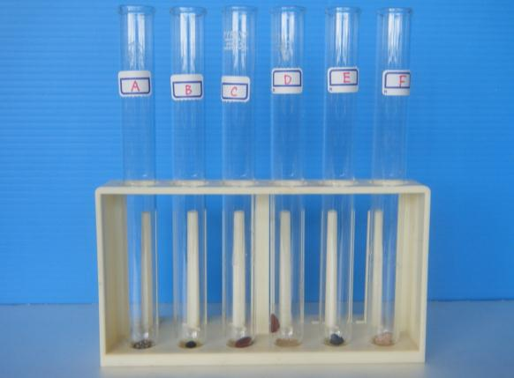
②試験管の用意－２
Ａに石英砂，Ｂに酸化マンガン（Ⅳ），Ｃ，Ｄに生の肝臓片，Ｅに煮た酸化マンガン（Ⅳ）を入れる。
準備
～前日
当日
実験
①
②
③
④
⑤
⑥

Slide 21
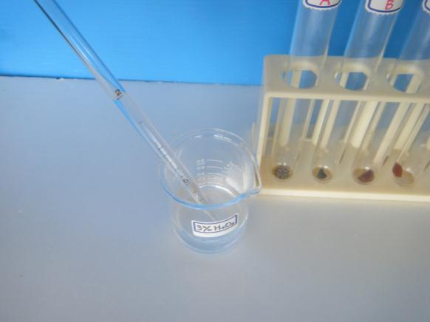
③気泡の発生状況の観察－１
Ａ～Ｆの試験管に３％過酸化水素水を２mlずつ入れる。
準備
～前日
当日
実験
①
②
③
④
⑤
⑥

Slide 22
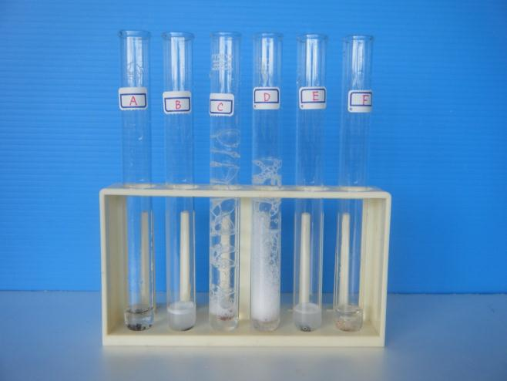
③気泡の発生状況の観察－２
気泡の発生の有無や，発生の様子を観察する。
準備
～前日
当日
実験
①
②
③
④
⑤
⑥

Slide 23
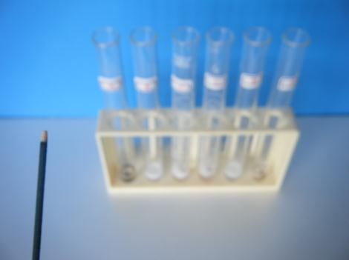
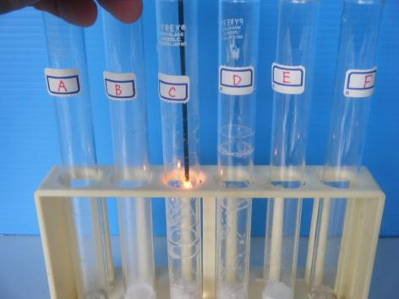
④線香の挿入
それぞれの試験管に火をつけた線香を差し込む。
準備
～前日
当日
実験
①
②
③
④
⑤
⑥

Slide 24
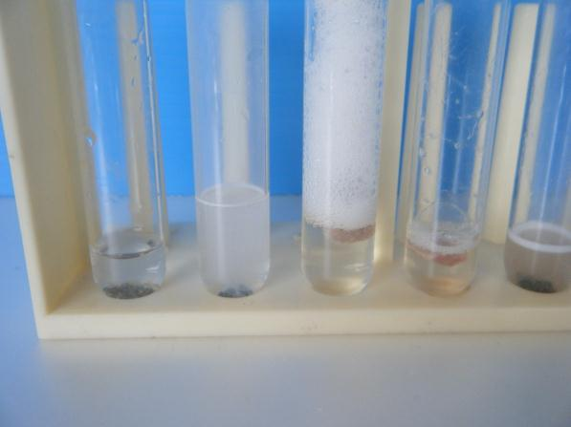
⑤物質の追加投入－１
Ｂ，Ｃの試験管に３％過酸化水素水を２mlずつ入れる。
準備
～前日
当日
実験
①
②
③
④
⑤
⑥

Slide 25
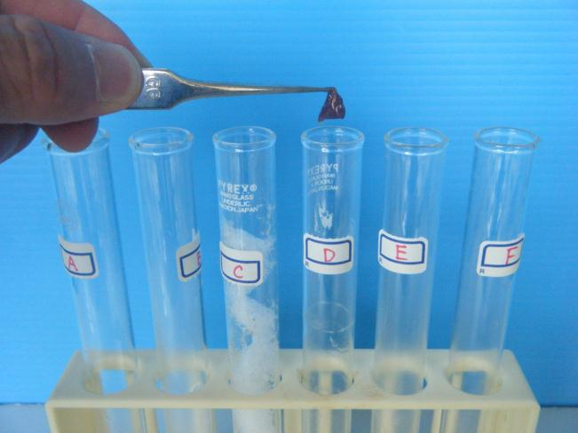
⑤物質の追加投入－２
Ｄの試験管に肝臓片を１つ追加する。
準備
～前日
当日
実験
①
②
③
④
⑤
⑥

Slide 26
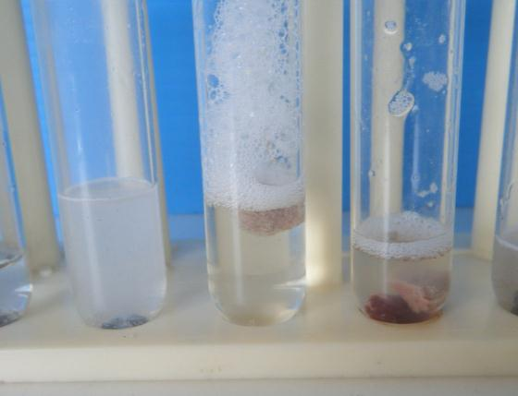
⑥気泡の発生状況の観察２
Ｂ，Ｃ，Ｄの試験管の気泡の発生の有無や，発生の様子を観察する。
準備
～前日
当日
実験
①
②
③
④
⑤
⑥

Slide 27
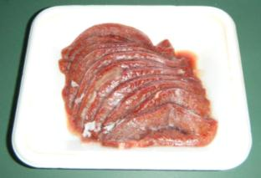
肝臓（レバー）
レ
ブタやトリの肝臓
酵素カタラーゼの実験や動物でのＤＮＡ抽出の実験に使われる。
酵素カタラーゼの実験では，すぐ使う場合は生のものを切り分けてもいい。複数クラスで実験を行う場合，冷凍した方が扱いやすい。スライスした肝臓の間をお互いがくっつかないようにラップで仕切ってから冷凍し，凍ったものを４mm角程度に切り分けて，再度冷凍庫に保管（冷凍焼けしない間は使える）。使用前に試験管に移しておけば自然解凍される。
ＤＮＡ抽出の実験では，トリの肝臓を用いた方が，ＤＮＡの収量がよい。これは，トリの赤血球が有核であるため，血液からもＤＮＡを取り出せるためである。
入手方法
スーパーマーケットで
年中入手できる。
酵素実験ではブタのレバーを
スライスしたものが扱いやすい。
１００ｇ １３０円前後

